Slide 1
Skisser/bilder brukt i FKB-Veg produktspesifikasjon og registreringsinstruks FKB 5.0

Slide 2
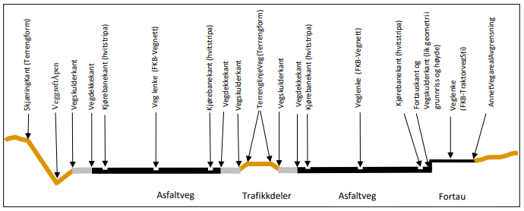
Generelle skisser – objekttyper m opsjoner
Vegdekkekant og Vegskulderkant (lik geometri i grunnriss og høyde)
Vegdekkekant
VeggrøftÅpen (F
KB-Vann)
Veglenke (Elveg)
Veglenke (Elveg)
Veglenke (Elveg)
VeggrøftÅpen (FKB-Vann)
VeggrøftÅpen (FKB-
ssssVa
fffnn)

Slide 3
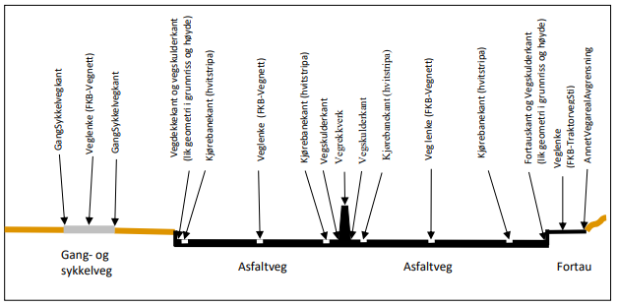
Generelle skisser – objekttyper m opsjoner2
Vegdekkekant og Vegskulderkant (lik geometri i grunnriss og høyde)
Vegdekkekant
Vegdekkekant
Veglenke (Elveg)
Veglenke (Elveg)
Veglenke (Elveg)
Veglenke (Elveg)
Vegdekkekant

Slide 4
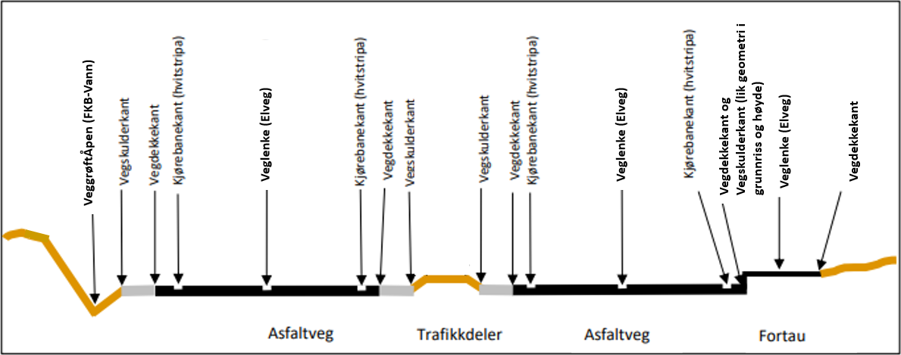
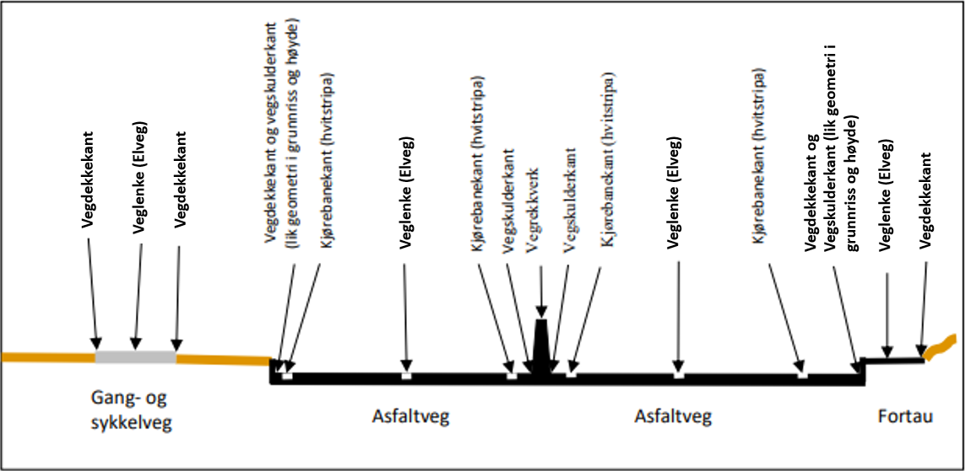
Generelle skisser – objekttyper m opsjoner2

Slide 5
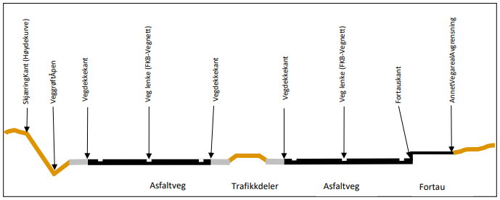
Generelle skisser – objekttyper u opsjoner
VeggrøftÅpen (FKB-Vann)
Veglenke (Elveg)
Vegdekkekant
Veglenke (Elveg)
Vegdekkekant
Vegdekkekant
Veglenke (Elveg)
VeggrøftÅpen (FKB-Vann)

Slide 6
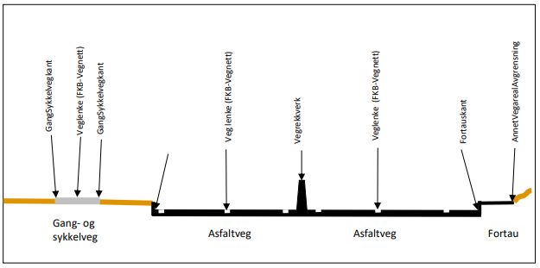
Generelle skisser - objekttyper u opsjoner2
Vegdekkekant
Vegdekkekant
Veglenke (Elveg)
Vegdekkekant
Veglenke (Elveg)
Vegdekkekant
Veglenke (Elveg)
Vegdekkekant
Veglenke (Elveg)

Slide 7
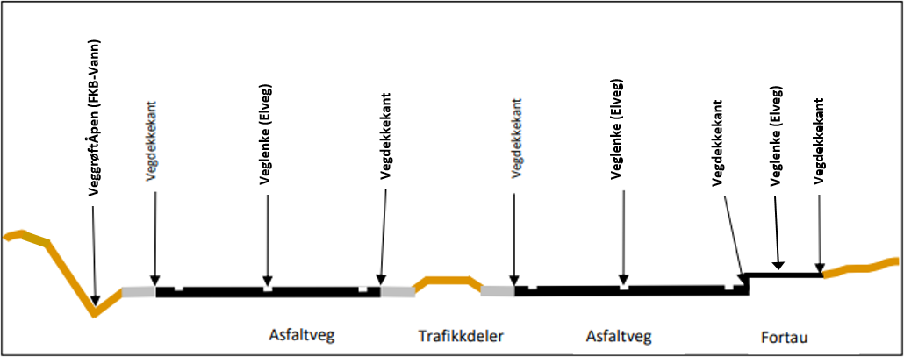
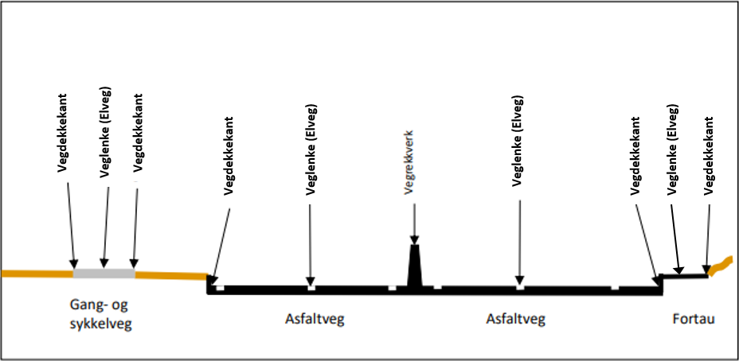
Generelle skisser - objekttyper u opsjoner

Slide 8
Veg - flater og avgrensningslinjer (FKB-Veg 5.0)
Vegdekkekant
VegAnnenAvgrensning
VegFiktivGrense
OverkjørbartArealAvgrensning
AnnetVegarealAvgrensning
Trafikkøy
VegKjørende
VegKjørende
tekst Objekttype flater
VegGåendeOgSyklende
VegGåendeOgSyklende
Trafikkøy
VegKjørende
VegKjørende
Parkeringsområde
Trafikkøy
Notes:
Fjerne trafikkøykant fra modellen er foreslått! Ny objekttype overkjørbart areal… Få med endringen i alt.1 (utkast fra juni i alt.2?)
Et alt.3 med flere flateobjekter…?
Egenskap for traktorveger – forskjellig nummer i forskjellige register? Sjekk med Nils Ivar og Tore (strekningsnummer på TraktorvegSti)
Endre kravene for veglenker til 1m? (2m i dag…) – ressurser, kapasitet, hvem gjør hva, økonomi,

Slide 9
Veg - flater og avgrensningslinjer (FKB-Veg 5.0) med typeveg (FKB-Elveg 2.0)
Vegdekkekant
VegAnnenAvgrensning
VegFiktivGrense
OverkjørbartArealAvgrensning
AnnetVegarealAvgrensning
Trafikkøy
VegKjørende
VegKjørende
Enkel bilveg
Kanalisert veg
Rundkjøring
Gang- og sykkelveg
Fortau
VegGåendeOgSyklende
VegGåendeOgSyklende
Eksempel på forholdet mellom flater og avgrensningslinjer i FKB-Veg og veglenker i FKB-Elveg.
tekst Objekttype flater
Trafikkøy
VegKjørende
VegKjørende
Parkeringsområde
Trafikkøy
Notes:
Fjerne trafikkøykant fra modellen er foreslått! Ny objekttype overkjørbart areal… Få med endringen i alt.1 (utkast fra juni i alt.2?)
Et alt.3 med flere flateobjekter…?
Egenskap for traktorveger – forskjellig nummer i forskjellige register? Sjekk med Nils Ivar og Tore (strekningsnummer på TraktorvegSti)
Endre kravene for veglenker til 1m? (2m i dag…) – ressurser, kapasitet, hvem gjør hva, økonomi,

Slide 10
ALT. 2 Veg - flater og avgrensningslinjer (FKB-Veg 5.0) - (egen objekttype for avgrensningslinjer for gående og syklende)
Vegdekkekant
Gangsykkelvegkant
VegAnnenAvgrensning
VegFiktivGrense
OverkjørbartArealAvgrensning
AnnetVegarealAvgrensning
Trafikkøy
VegKjørende
VegKjørende
Objekttype flater
VegGåendeOgSyklende
VegGåendeOgSyklende
Trafikkøy
VegKjørende
VegKjørende
Parkeringsområde
Trafikkøy
Notes:
Fjerne trafikkøykant fra modellen er foreslått! Ny objekttype overkjørbart areal… Få med endringen i alt.1 (utkast fra juni i alt.2?)
Et alt.3 med flere flateobjekter…?
Egenskap for traktorveger – forskjellig nummer i forskjellige register? Sjekk med Nils Ivar og Tore (strekningsnummer på TraktorvegSti)
Endre kravene for veglenker til 1m? (2m i dag…) – ressurser, kapasitet, hvem gjør hva, økonomi,

Slide 11
ALT. 2 Veg - flater og avgrensningslinjer (FKB-Veg 5.0) - (egen objekttype for avgrensningslinjer for gående og syklende) med typeveg
Vegdekkekant
Gangsykkelvegkant
VegAnnenAvgrensning
VegFiktivGrense
OverkjørbartArealAvgrensning
AnnetVegarealAvgrensning
Trafikkøy
VegKjørende
VegKjørende
Enkel bilveg
Kanalisert veg
Rundkjøring
Gang- og sykkelveg
Fortau
VegGåendeOgSyklende
VegGåendeOgSyklende
Objekttype flater
Trafikkøy
VegKjørende
VegKjørende
Parkeringsområde
Trafikkøy
Notes:
Fjerne trafikkøykant fra modellen er foreslått! Ny objekttype overkjørbart areal… Få med endringen i alt.1 (utkast fra juni i alt.2?)
Et alt.3 med flere flateobjekter…?
Egenskap for traktorveger – forskjellig nummer i forskjellige register? Sjekk med Nils Ivar og Tore (strekningsnummer på TraktorvegSti)
Endre kravene for veglenker til 1m? (2m i dag…) – ressurser, kapasitet, hvem gjør hva, økonomi,

Slide 12
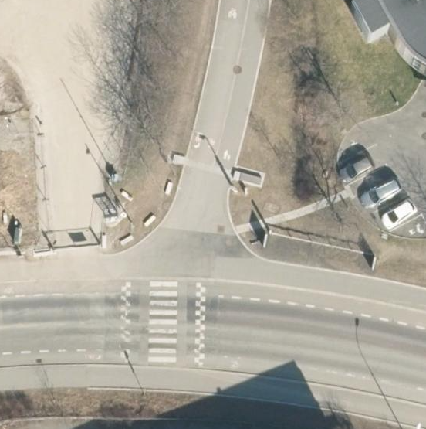
Samferdsel - flater og avgrensningslinjer (FKB-Veg 5.0)

Slide 13
Veg - flater og avgrensningslinjer (FKB-Veg 5.0) kun oppmerking mellom gang og sykkelareal
Vegdekkekant
VegFiktivGrense
AnnetVegarealAvgrensning
VegAnnenAvgrensning
tekst Objekttype flater (typeveg)
VegGåendeOgSyklende (Sykkelveg)
VegGåendeOgSyklende (Gangveg)
VegGåendeOgSyklende
(Gang- og sykkelveg)
VegGåendeOgSyklende (Fortau)
VegKjørende (Enkel bilveg)
VegGåendeOgSyklende (Fortau)

Slide 14
Veglenker i Samferdsel og andre objekttyper (FKB-Veg 5.0)
Enkel bilveg
Sykkelveg
Gangveg
Gang- og sykkelveg
Fortau
Gangfelt
Sti (FKB-TraktorvegSti)
Konnekteringslenke JA
FartsdemperAvgrensning
GangfeltAvgrensning
Vegoppmerking (opsjon)

Slide 15
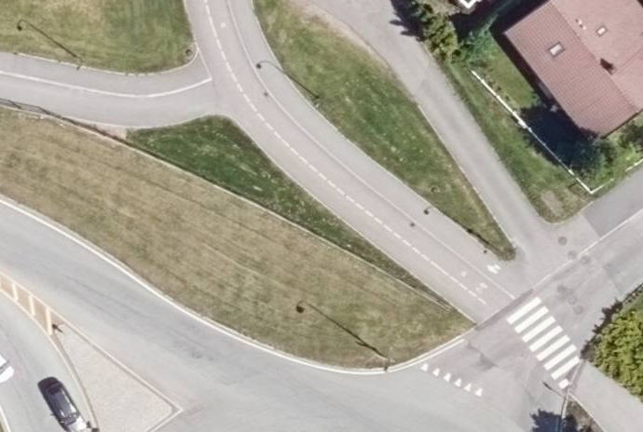
Veg - flater og avgrensningslinjer (FKB-Veg 5.0) med fortauskant mellom gang og sykkelareal

Slide 16
Veg - flater og avgrensningslinjer (FKB-Veg 5.0) med fortauskant mellom gang og sykkelareal
Vegdekkekant
VegFiktivGrense
AnnetVegarealAvgrensning
VegAnnenAvgrensning
tekst Objekttype flater (typeveg)
VegGåendeOgSyklende (fortau)
VegGåendeOgSyklende (sykkelveg)
VegGåendeOgSyklende (fortau)
VegGåendeOgSyklende (sykkelveg)
Sjekk vegdekkekent nede til høyre: beskriv hvilke linjer som skal benyttes for forskjellige veger som krysser hverandre og når vegdekkekant, vegannenavgrensning eller vegfiktivgrense skal brukes…
VegKjørende (kanalisertVeg)
VegKjørende (enkelBilveg)
VegKjørende (rundkjøring)

Slide 17
Veglenker og andre objekttyper (FKB-Veg 5.0) med fortauskant mellom gang og sykkelareal

Slide 18
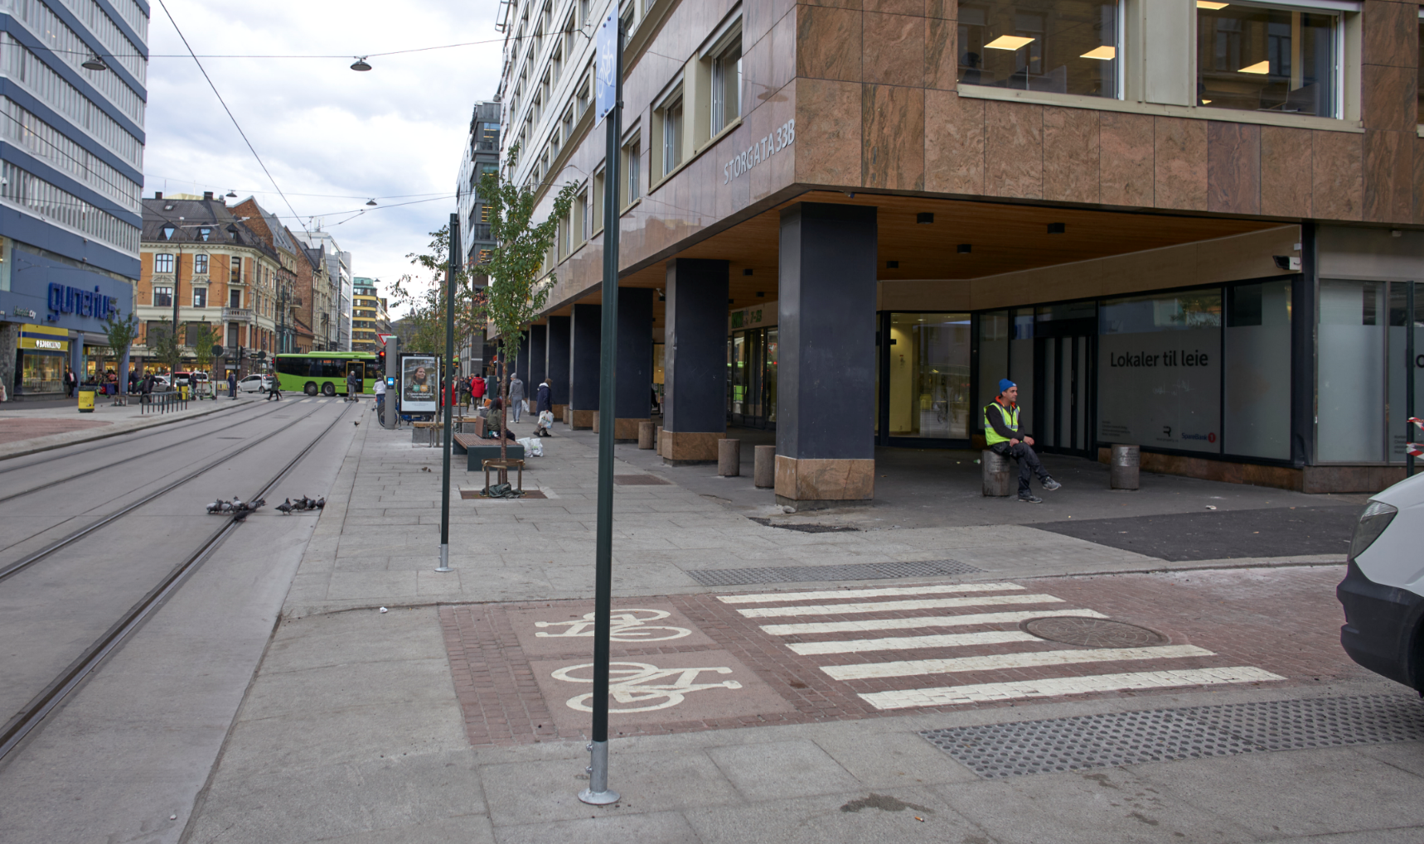
Vegflater og avgrensningslinjer ved gågater og fortau (FKB-Veg 5.0)

Slide 19
Vegflater og avgrensningslinjer ved gågater og fortau (FKB-Veg 5.0)
VegAnnenAvgrensning
VegFiktivGrense
tekst Objekttype flate (typeveg i Elveg)
Vegdekkekant
VegGåendeOgSyklende (Fortau)
VegKjørende (Enkel bilveg)
VegGåendeOgSyklende (Fortau)
VegGåendeOgSyklende (Sykkelveg)
VegGåendeOgSyklende (Fortau)
Foto: Oslo kommune

Slide 20
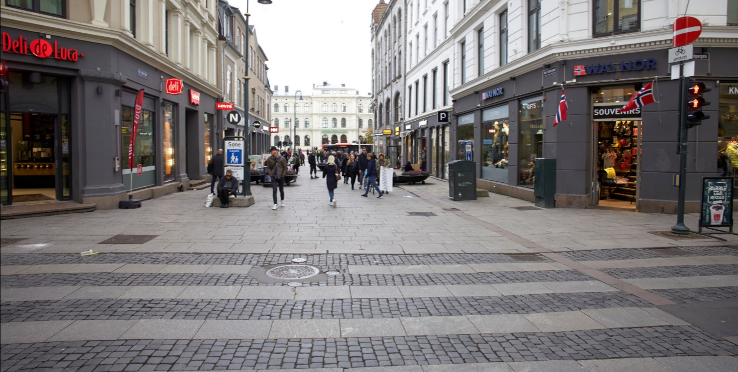
Vegflater og avgrensningslinjer ved gågater og fortau (FKB-Veg 5.0)

Slide 21
Vegflater og avgrensningslinjer ved gågater og fortau (FKB-Veg 5.0)
VegAnnenAvgrensning
VegFiktivGrense
tekst Objekttype flater (typeveg i Elveg)
Vegdekkekant
VegGåendeOgSyklende (Fortau)
VegGåendeOgSyklende (Fortau)
VegGåendeOgSyklende (Gågate)
VegKjørende (Enkel bilveg)
Foto: Oslo kommune

Slide 22
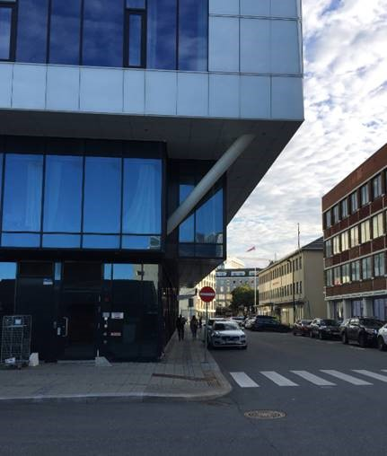
Vegflater og avgrensningslinjer ved gågater og fortau (FKB-Veg 5.0)
Scandic Havet (Bodø)

Slide 23
Vegflater og avgrensningslinjer ved gågater og fortau (FKB-Veg 5.0)
Scandic Havet (Bodø)
VegAnnenAvgrensning
Takkant (FKB-Bygning)
tekst Objekttype flate (typeveg i Elveg)
Vegdekkekant
VegGåendeOgSyklende (Fortau)
VegKjørende (Enkel bilveg)
Foto: Ivar Aanerød, Kartverket

Slide 24
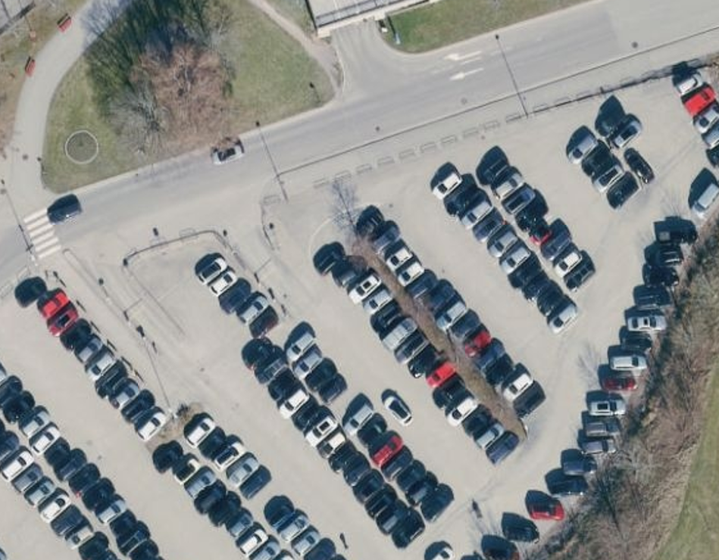
Veg - flater og avgrensningslinjer (FKB-Veg 5.0) øvrige objekttyper (parkeringsområde, fortau, annetvegarealavgrensning…)

Slide 25
Veg - flater og avgrensningslinjer (FKB-Veg 5.0) øvrige objekttyper (parkeringsområde, fortau, annetvegarealavgrensning…)

Slide 26
Veglenker og andre objekttyper (FKB-Veg 5.0) øvrige objekttyper (parkeringsområde, fortau, annetvegarealavgrensning…)

Slide 27
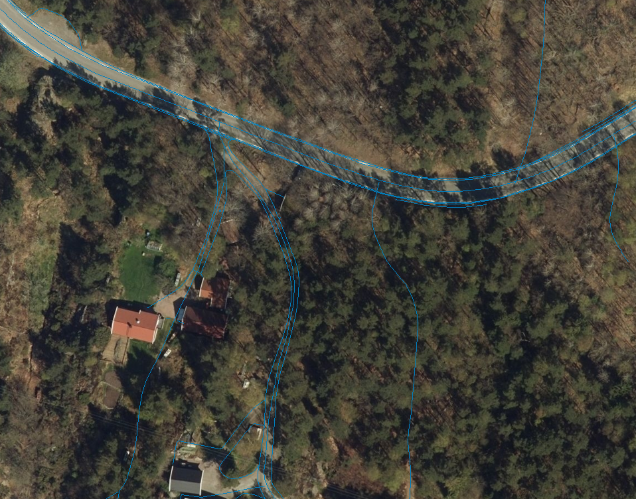
Vegdekkekanter med forskjellige synbarhet
(FKB-Veg 5.0)
Vegdekkekant, synbarhet = 0 og øvrig samferdsel
Vegdekkekant, synbarhet = 3
Vegdekkekant, synbarhet = 2

Slide 28
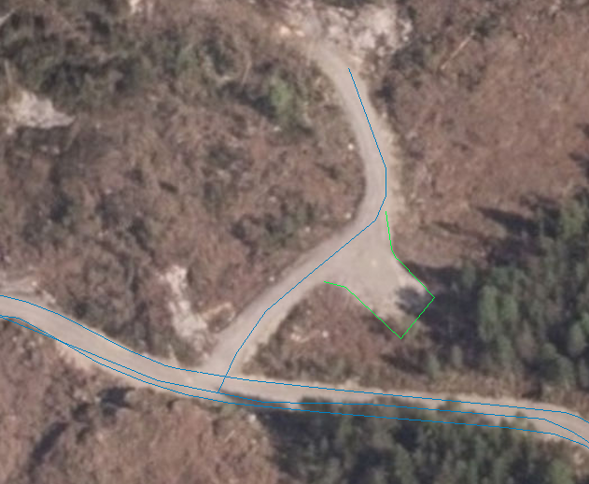
AnnetVegarealAvgrensning etter sletting av traktorvegkant (FKB-Veg 5.0)

Slide 29
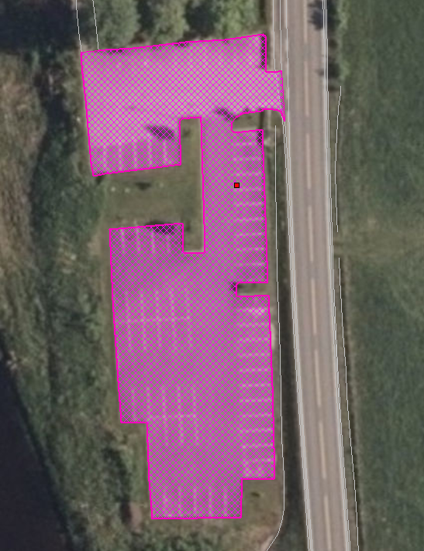
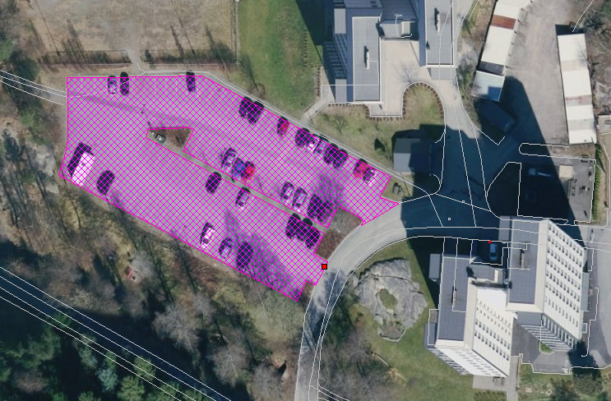
Parkeringsområde (flate)

Slide 30
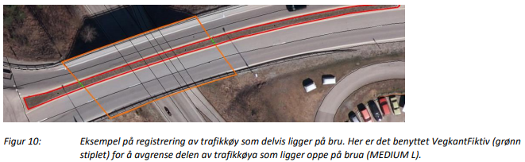
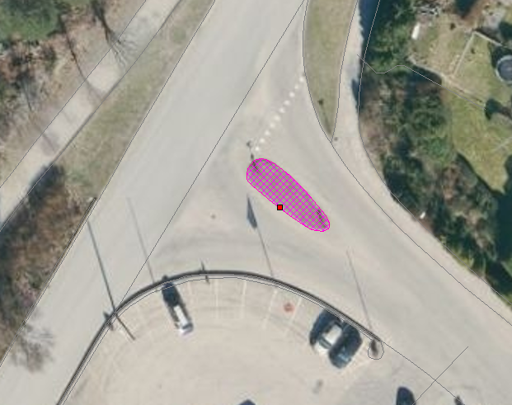
Trafikkøy (flate)

Slide 31
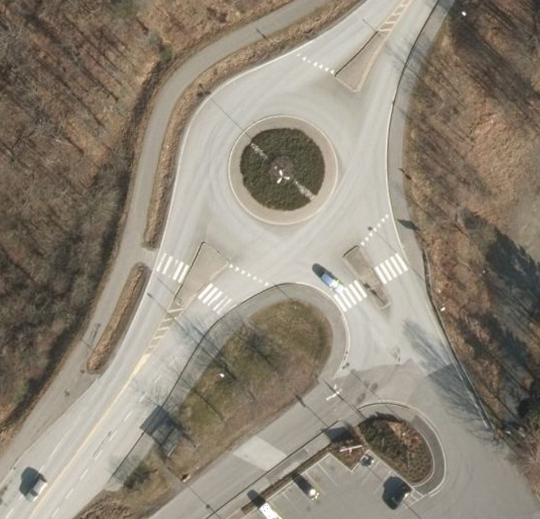
Trafikkøy (flateavgrensninger)

Slide 32
Trafikkøy (flate)

Slide 33
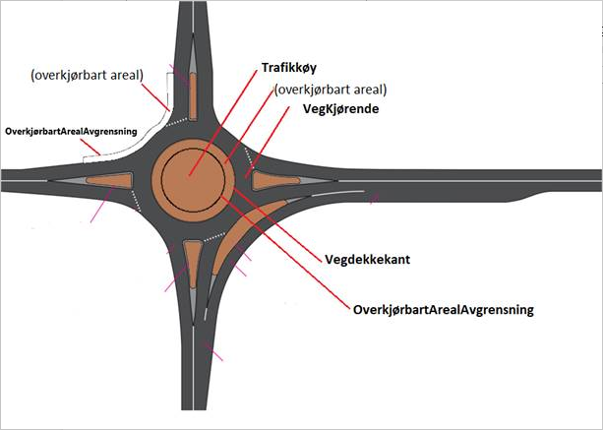
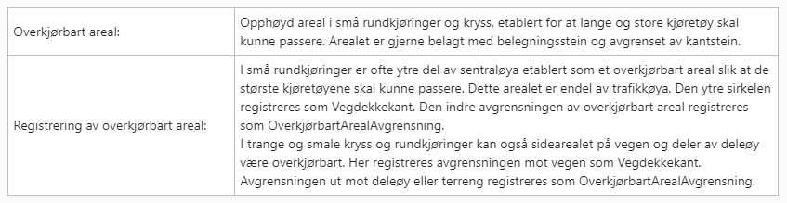
OverkjørbartArealAvgrensning

Slide 34
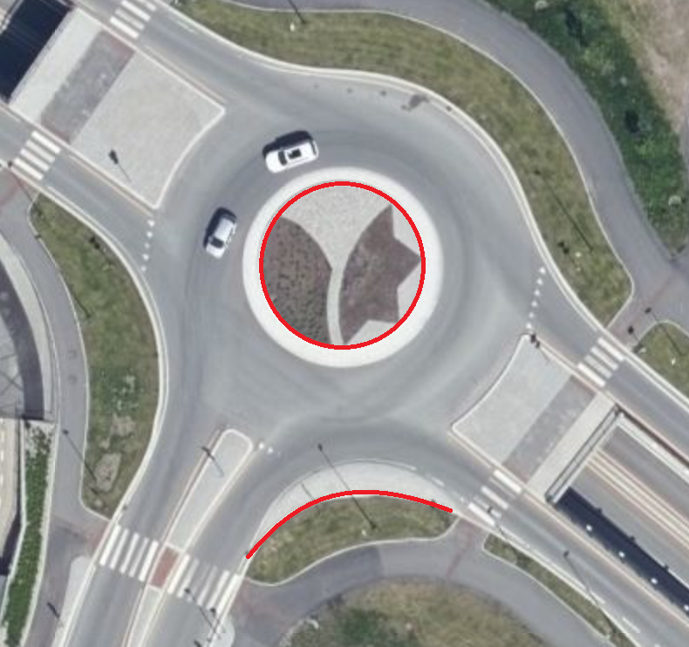
OverkjørbartArealAvgrensning
OverkjørbartArealAvgrensning
Vegdekkekant
NB! Bildet er ikke dekkende for alle objekttyper og viser KUN Vegdekkekant og OverkjørbartArealAvgrensning samt flate på trafikkøy midt i rundkjøringen.

Slide 35
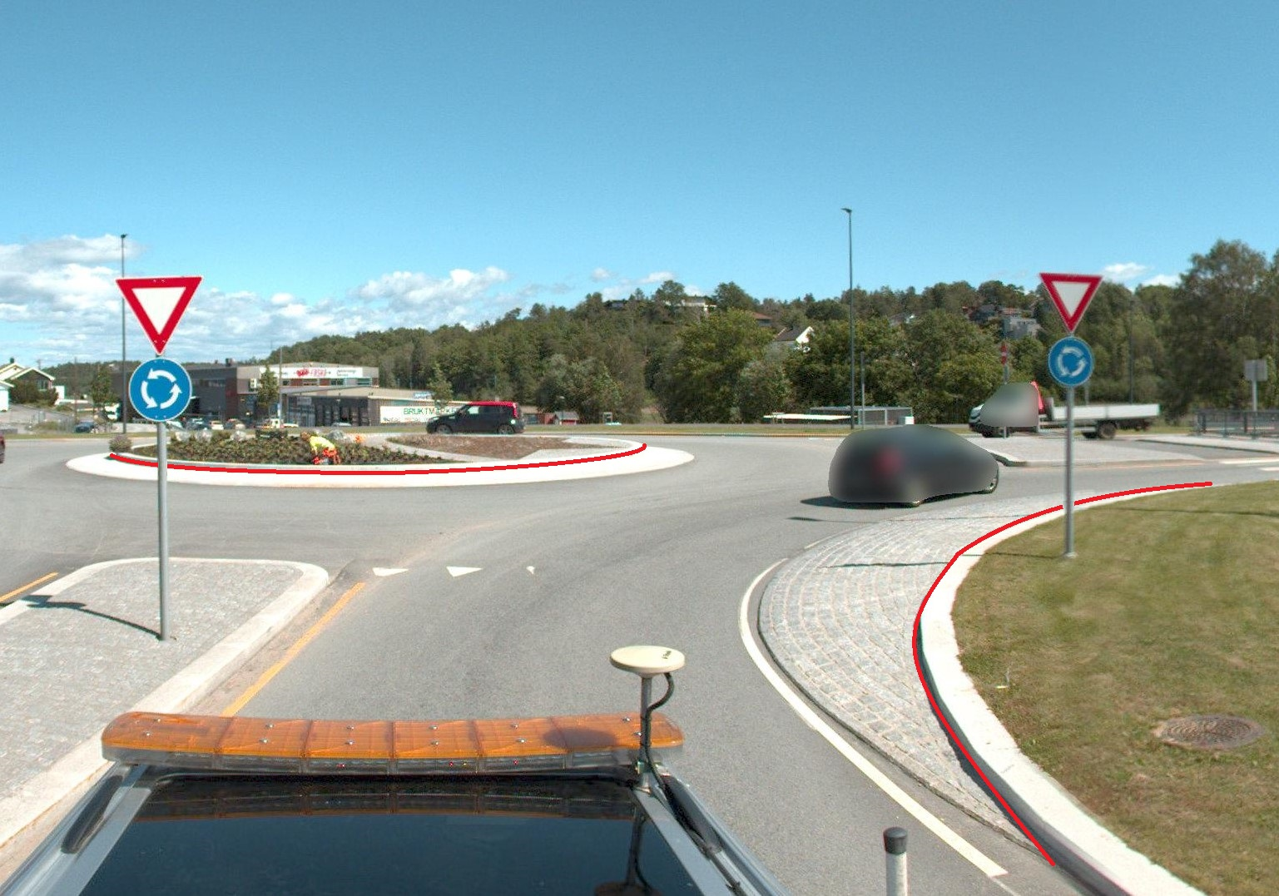
OverkjørbartArealAvgrensning
OverkjørbartArealAvgrensning
Vegdekkekant
Eksempel på registrering av OverkjørbartArealAvgrensning.
NB! Bildet er ikke dekkende for alle objekttyper og viser KUN Vegdekkekant og OverkjørbartArealAvgrensning.
Foto: Viken fylkeskommune

Slide 36
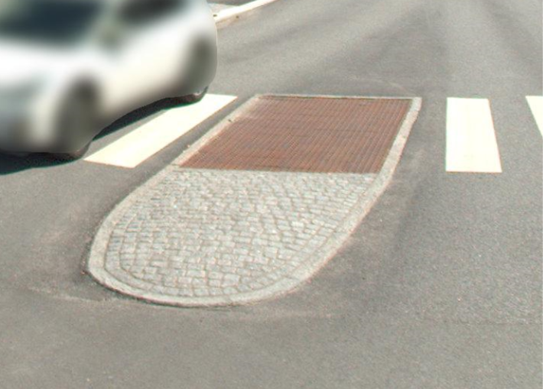
OverkjørbartArealAvgrensning
OverkjørbartArealAvgrensning
Vegdekkekant
Eksempel på registrering av OverkjørbartArealAvgrensning.
Bildet viser at det skal registreres dobbelt ved overkjørbar trafikkøy, altså både Vegdekkekant (med flate Trafikkøy) og OverkjørbartArealAvgrensning.
Foto: Viken fylkeskommune

Slide 37
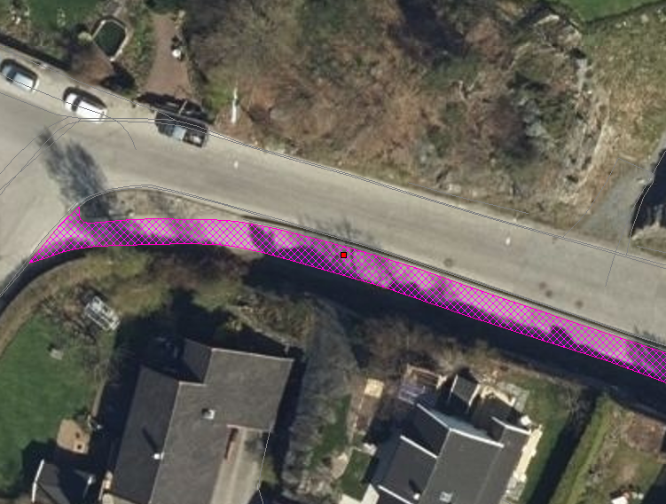
VegGåendeOgSyklende (flate) Gammel GangSykkelveg

Slide 38
VegGåendeOgSyklende (flate) ny Gangveg/Fortau
Vegdekkekant
VegAnnenAvgrensning
AnnetVegarealAvgrensning
Eksempel på registrering av fortau som går mot bygning/husvegg. For tegnforklaring, se bildet. Typeveg tilhører FKB-Elveg.
Enkel bilveg (typeveg)
Fortau (typeveg)
tekst Objekttype flater
VegGåendeOgSyklende
VegKjørende

Slide 39
VegGåendeOgSyklende (flate) ny Gågate
Eksempel på registrering av gågate som går mot bygning/husvegg. For tegnforklaring, se bildet. Typeveg tilhører FKB-Elveg.
Vegdekkekant
VegAnnenAvgrensning
Gågate (typeveg)
tekst Objekttype flater
VegGåendeOgSyklende

Slide 40
VegGåendeOgSyklende (flate) ny GangSykkelveg
Vegdekkekant
VegAnnenAvgrensning
VegFiktivGrense
AnnetVegarealAvgrensning
Eksempel på registrering av gang- og sykkelveg. For tegnforklaring, se bildet. Typeveg tilhører FKB-Elveg.
Enkel bilveg (typeveg)
Gang- og sykkelveg (typeveg)
tekst Objekttype flater
Minstelengde 50m
VegKjørende
VegGåendeOgSyklende
VegKjørende
VegKjørende

Slide 41
VegGåendeOgSyklende (flate) med trapp
Vegdekkekant
VegFiktivGrense
Trapp (FKB-BygnAnlegg)
Eksempel på registrering av trapp i forbindelse med VegGåendeOgSyklende. I forbindelse med trapp skal vegflaten deles opp mha VegFiktivGrense. Høyden på Vegdekkekanten skal følge trappeforløpet. For tegnforklaring, se bildet. Typeveg tilhører FKB-Elveg.
tekst Objekttype flater (typeveg i Elveg)
VegGåendeOgSyklende (Gangveg)
VegGåendeOgSyklende (Trapp)
VegGåendeOgSyklende (Gangveg)

Slide 42
ELVEG: VegGåendeOgSyklende (flate) med gangveg og fortau
Vegdekkekant
VegAnnenAvgrensning
VegFiktivGrense
AnnetVegarealAvgrensning
tekst Objekttype flater
Enkel bilveg (typeveg)
Fortau (typeveg)
Gangveg (typeveg)
VegGåendeOgSyklende
I forbindelse med busstopp der fortau stopper ved større bilveg (og ikke fortsetter på andre siden bilvegen) skal ikke fortau konnekteres mot enkel bilveg. Fortau registreres gjennomgående ved avkjørsel til privat bolig.
VegKjørende
VegGåendeOgSyklende
VegKjørende

Slide 43
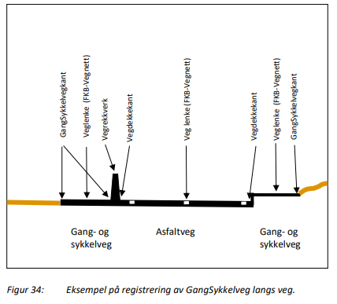
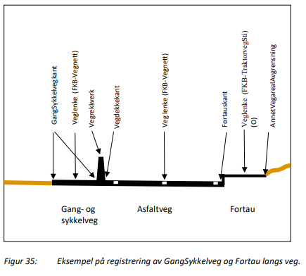
VegGåendeOgSyklende (flate) Gammel Gang- og Sykkelveg

Slide 44
VegGåendeOgSyklende (flate) Ny Gang- og Sykkelveg
Veglenke (Elveg)
Veglenke (Elveg)
Veglenke (Elveg)
Veglenke (Elveg)
Veglenke (Elveg)
Veglenke (Elveg)
Vegdekkekant
Vegdekkekant
Vegdekkekant
Vegdekkekant
Vegdekkekant

Slide 45
VegGåendeOgSyklende (flate) med fortau og gangveg med trapp
I forbindelse med trapp skal vegflate deles opp mha VegFiktivGrense og høydene på Vegdekkekantene skal følge trappeforløpet.
Vegdekkekant
VegFiktivGrense
Enkel bilveg (typeveg)
Fortau (typeveg)
Trapp (typeveg)
Gangveg (typeveg)
tekst Objekttype flater
Trapp i FKB-BygnAnlegg
VegGåendeOgSyklende
VegKjørende

Slide 46
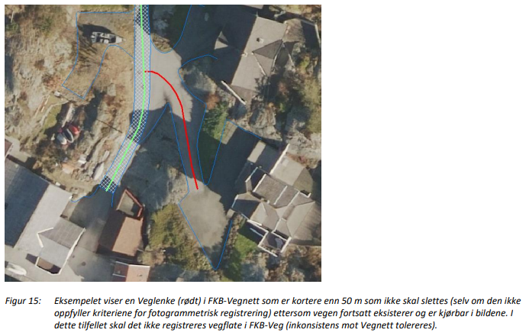
VegKjørende (flate)

Slide 47
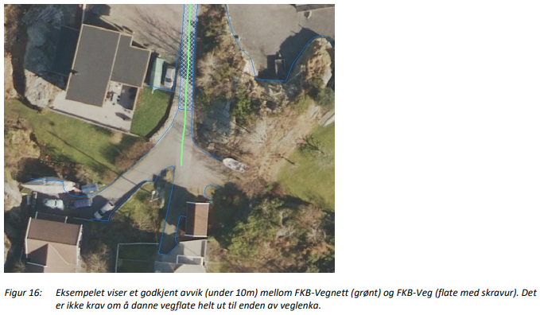
VegKjørende (flate)

Slide 48
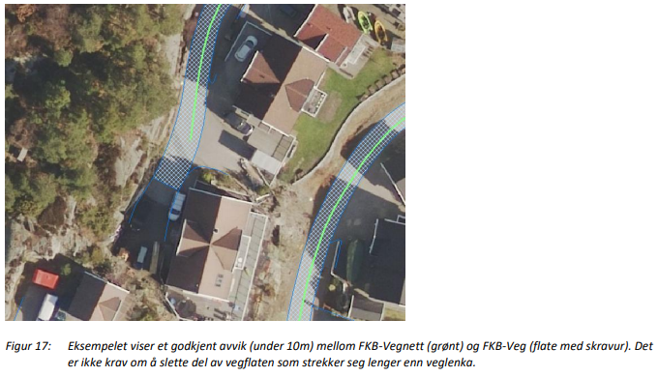
VegKjørende (flate)

Slide 49
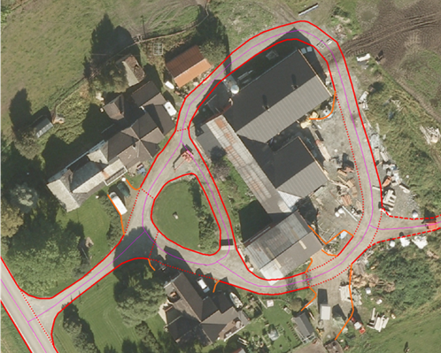
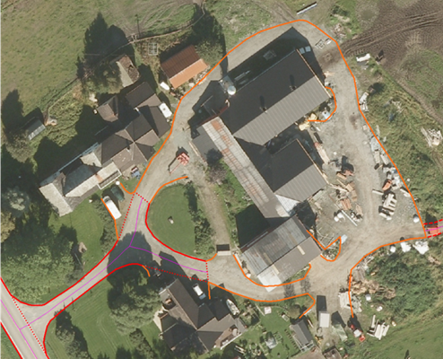
VegKjørende (flate)
Eksempel på feilaktig registrert VegKjørende i forbindelse med gårdstun til venstre (rød avgrensing) og korrekt registrering til høyre. Veglenke fra FKB-Elveg skal benyttes som støtte i konstruksjonsarbeidet. NB! Bildet til høyre viser overkonstruksjon av objekttypen AnneVegarealAvgrensning!

Slide 50
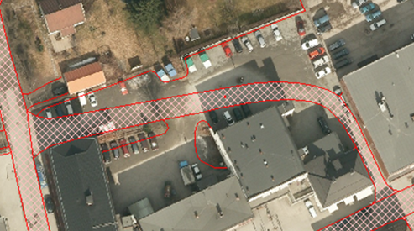
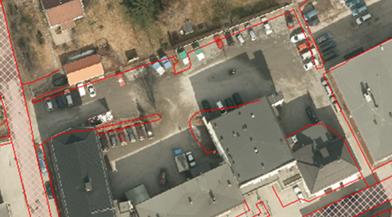
VegKjørende (flate)
Eksempel på feilaktig registrert VegKjørende i forbindelse med VegAnnenAvgrensning til venstre (rød med skravur) og korrekt registrering til høyre. Veglenke fra FKB-Elveg skal benyttes som støtte i konstruksjonsarbeidet.

Slide 51
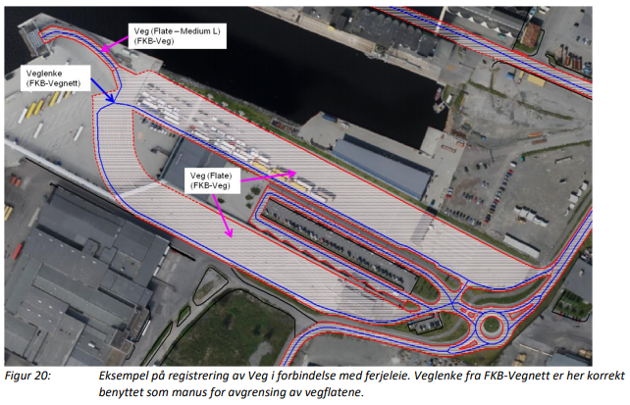
VegKjørende (flate)
VegKjørende (flate – medium L)
(FKB-Veg)
Veglenke
(FKB-Elveg)
VegKjørende (flate)
(FKB-Veg)

Slide 52
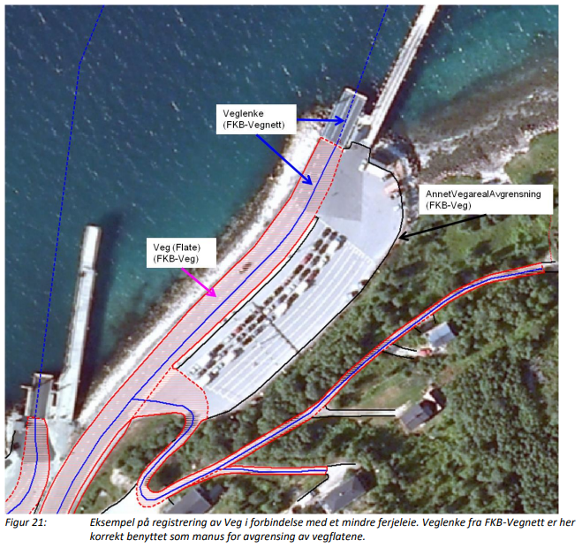
VegKjørende (flate)
Veglenke
(FKB-Elveg)
AnnetVegarealAvgrensning
(FKB-Veg)
VegKjørende (flate)
(FKB-Veg)

Slide 53
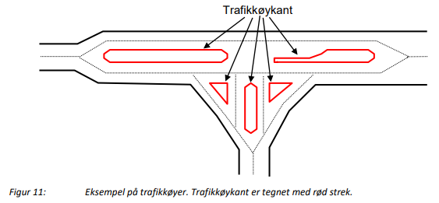
Trafikkøykant (flateavgrensninger)
Vegdekkekant

Slide 54
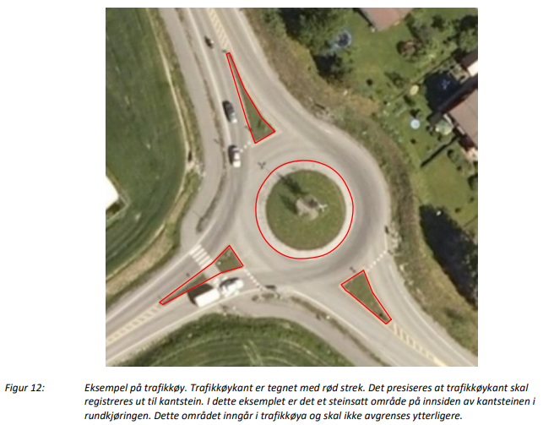
Trafikkøykant (flateavgrensninger)

Slide 55
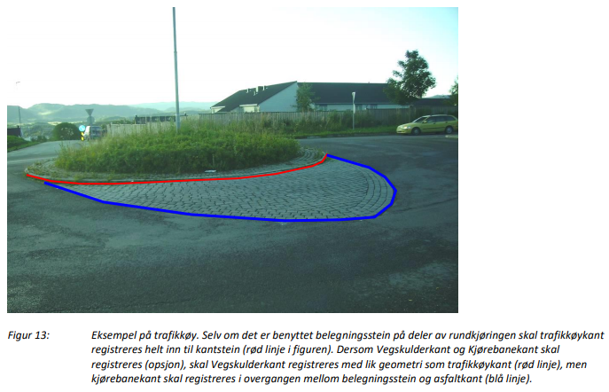
Trafikkøykant (flateavgrensninger)

Slide 56
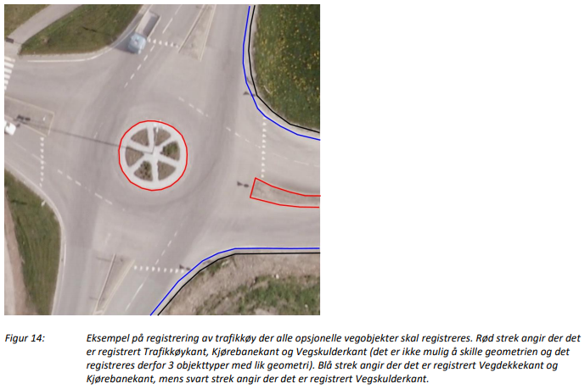
Trafikkøykant (flateavgrensninger)

Slide 57
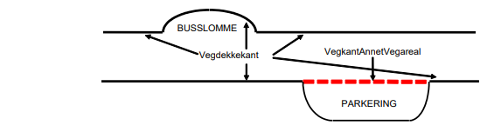
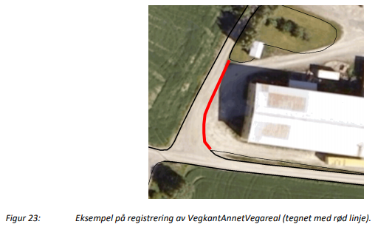
VegAnnenAvgrensning (flateavgrensninger) Gammel VegkantAnnetVegareal

Slide 58
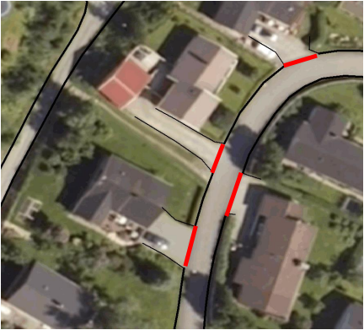
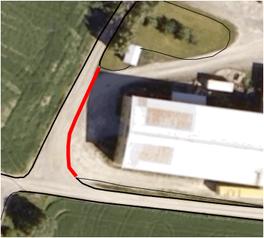
VegAnnenAvgrensning (flateavgrensninger) samlebilde
VegAnnenAvgrensning brukes for å avgrense vegflater mot annet areal (for eksempel avkjørsler, parkeringer langs vegen, åpne arealer som industriområder og gårdsplasser eller husvegger ved fortau eller gågater).
VegAnnenAvgrensning er aldri representert i mer enn en flate, altså vegflate på kun en side av avgrensingen.

Slide 59
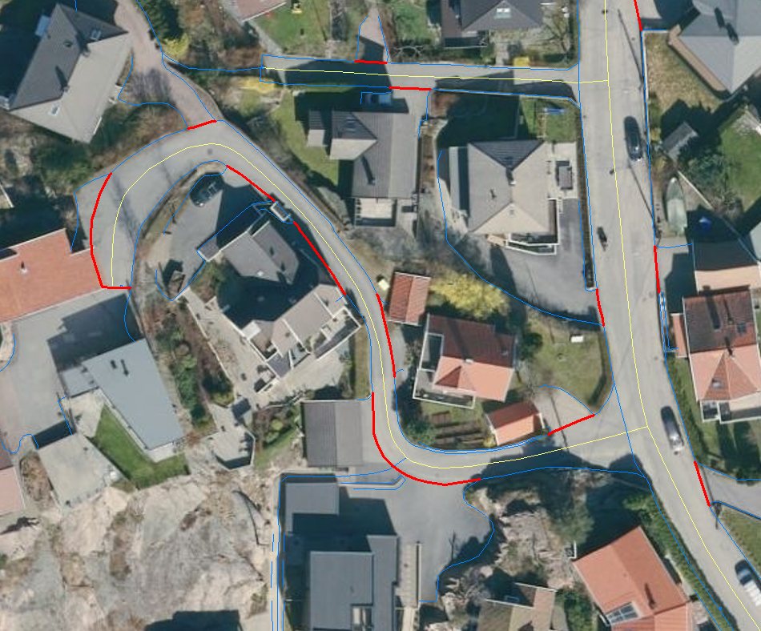
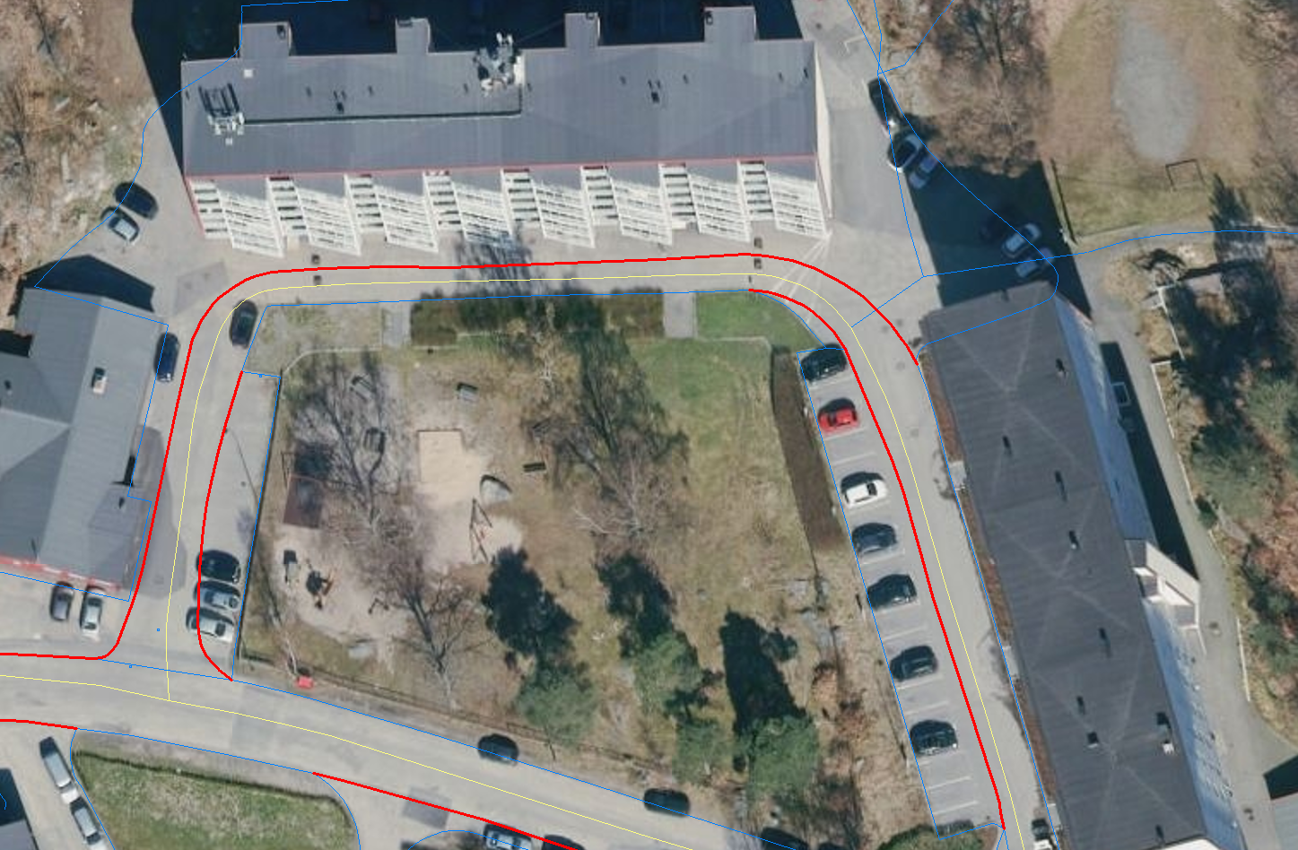
VegAnnenAvgrensning (flateavgrensninger)

Slide 60
VegAnnenAvgrensning (flateavgrensninger)
Eksempel på registrering av VegAnnenAvgrensning i forbindelse med parkering langs vegen.
VegAnnenAvgrensning

Slide 61
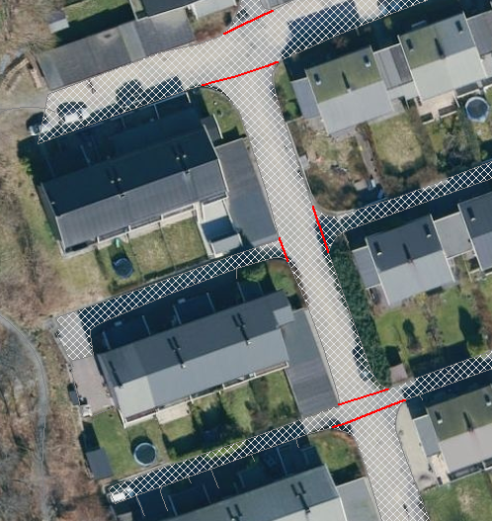
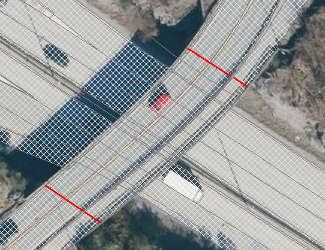
VegfiktivGrense (flateavgrensninger) Gammel VegkantFiktiv
VegFiktivGrense er alltid representert i to flater, altså det er vegflater på begge sider avgrensingen.

Slide 62

Vegdekkekant (flateavgrensninger)

Slide 63

Vegdekkekant (flateavgrensninger)

Slide 64

Vegdekkekant (flateavgrensninger)

Slide 65

Vegdekkekant (flateavgrensninger) Gammel Fortauskant
Vegdekkekant
Objekttype flate (typeveg)
VegAnnenAvgrensning
AnnetVegarealAvgrensning
VegGåendeOgSyklende (fortau)
VegKjørende (enkelBilveg)

Slide 66

Vegdekkekant (flateavgrensninger) Gammel Gang- og Sykkelveg
Foto: Mika Sundin, Kartverket

Slide 67

Vegdekkekant (flateavgrensninger) Gammel Gangvegkant
De stiplede linjene i bildet viser kun at Vegdekkekanten er skjult i bildet (bak kantsteinen).
Foto: Mika Sundin, Kartverket

Slide 68


Vegdekkekant (flateavgrensninger) Gammel Gangvegkant

Slide 69




Vegdekkekant (samlebilde)

Slide 70




AnnetVegarealAvgrensning

Slide 71

AnnetVegarealAvgrensning
Eksempler på områder med tilstrekkelig registrering av AnnetVegarealAvgrensning (tegnet med oransje linjer).

Slide 72

AnnetVegarealAvgrensning
Diffuse avkjørsler trenger ikke å gå lengre enn nødvendig. Dette er et eksempel på en naturlig avslutning av AnnetVegarealAvgrensning, selv om garasjen er plassert lengre opp enn avkjørselen.

Slide 73



FartsdemperAvgrensning

Slide 74

FeristAvgrensning

Slide 75

GangfeltAvgrensning

Slide 76

GangfeltAvgrensning

Slide 77

GangfeltAvgrensning

Slide 78

Kjørebanekant

Slide 79

Kjørebanekant (ny skisse)

Slide 80

Skiltportal

Slide 81

Trafikksignalpunkt

Slide 82




Vegbom

Slide 83

Vegoppmerking
Gul linje viser bruksområde «midtlinje», rød linje viser bruksområde «skillelinje, sykkelfelt» og blå linje viser bruksområde «delelinje».

Slide 84

Vegoppmerking

Slide 85


Vegrekkverk

Slide 86

Vegrekkverk

Slide 87

Vegskulderkant

Slide 88

Vegskulderkant

Slide 89


Vegskulderkant

Slide 90

Vegskulderkant

Slide 91

Vegskulderkant

Slide 92

Kantstein (opsjonell – ikke fotogrammetrisk)
Definisjon:
Kantstein som avgrenser vegdekke (oftest bilveg) mot fortau eller lignende.
Registrering skal skje lengst mulig ut på toppen (høydereferanse topp) av kantsteinen (offset hvis kantsteinen ikke er skrå).
Hvis Kantstein registreres anbefales samtidig ny innmåling av Vegdekkekant på samme strekning for å unngå kryssende data. Formål for innmålingen av kantsteinen er for å få fortausflaten i riktig høyde.
Foto: Mika Sundin, Kartverket

Slide 93

Kantstein (opsjonell – ikke fotogrammetrisk)

Slide 94

Kantstein (opsjonell – ikke fotogrammetrisk)

Slide 95
Kantstein (opsjonell – ikke fotogrammetrisk)
egenskap nedsenket kantstein

Slide 96
Kantstein (opsjonell – ikke fotogrammetrisk)
Foto: Mika Sundin, Kartverket

Slide 97
Kantstein (opsjonell – ikke fotogrammetrisk)
Gule piler viser fortauflatens utstrekning med dagens forslag til ny standard.
Blå piler viser mulig utstrakning av fortauflaten med opsjonelt registrert kantstein (innmålt med stor nøyaktighet, ikke fotogrammetrisk)
Foto: Mika Sundin, Kartverket

Slide 98
FunkjsonVegbom (kodeliste)

Slide 99
TypeVegbom (kodeliste)

Slide 100
TypevegGåendeOgSyklende (kodeliste)

Slide 101
TypevegKjørende (kodeliste)

Slide 102
VegoppmerkingBruksområde (kodeliste)

Slide 103

VegrekkverkType (kodeliste)

Slide 104

VegrekkverkType (kodeliste)

Slide 105

VegrekkverkType (kodeliste)

